Slide 1
第2章 软件体系结构概念

Slide 2
第2章 软件体系结构概论
2.1 构件与软件重用
◇ 构件模型及实现
◎ 构件的定义
构件是指语义完整、语法正确和有可重用价值的单位软件，是软件重用过程中可以明确辨识的系统；结构上，它是语义描述、通讯接口和实现代码的复合体。

Slide 3
第2章 软件体系结构概论
2.1 构件与软件重用
◇ 构件模型及实现
◎ 构件模型的三个主要流派
OMG（Object Management Group，对象管理集团）的CORBA（Common Object Request Broker Architecture，通用对象请求代理结构）
Sun的EJB（Enterprise Java Bean）
Microsoft的DCOM（Distributed Component Object Model，分布式构件对象模型）。

Slide 4
第2章 软件体系结构概论
2.1 构件与软件重用
◇ 构件获取
从现有构件中获得符合要求的构件，直接使用或作适应性修改，得到可重用的构件；
通过遗留工程，将具有潜在重用价值的构件提取出来，得到可重用的构件；
从市场上购买现成的商业构件，即COTS（Commercial Off-The-Shell）构件；
开发新的符合要求的构件。

Slide 5
第2章 软件体系结构概论
2.1 构件与软件重用
◇ 构件管理
◎ 构件描述
◎ 构件分类与组织
◎ 人员及权限管理

Slide 6
第2章 软件体系结构概论
2.1 构件与软件重用
◇ 构件管理
◎ 构件描述
构件模型是对构件本质的抽象描述，主要是为构件的制作与构件的重用提供依据；
从管理角度出发，也需要对构件进行描述，例如：实现方式、实现体、注释、生产者、生产日期、大小、价格、版本和关联构件等信息，它们与构件模型共同组成了对构件的完整描述。

Slide 7
第2章 软件体系结构概论
2.1 构件与软件重用
◇ 构件管理
◎ 构件分类与组织
◇ 关键字分类法
◇ 刻面分类法
◇ 超文本组织方法

Slide 8
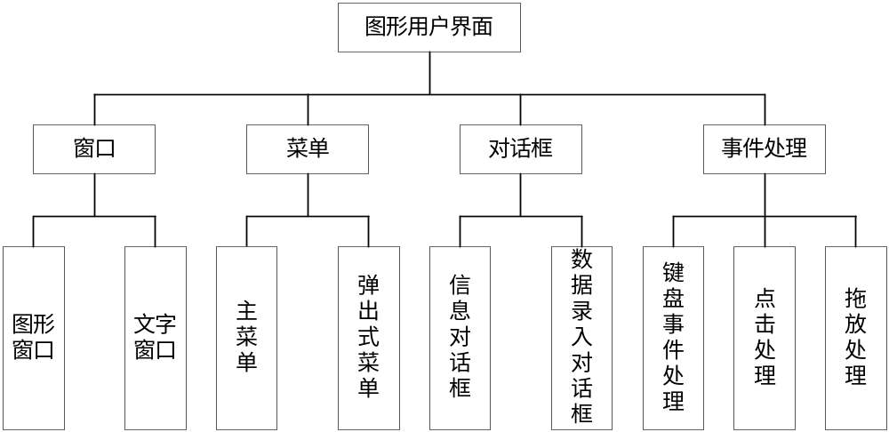
第2章 软件体系结构概论
2.1 构件与软件重用
◇ 构件管理
◎ 关键字分类法

Slide 9
第2章 软件体系结构概论
2.1 构件与软件重用
◇ 构件管理
◎ 刻面分类法
◇ 使用环境
◇ 应用领域
◇ 功能
◇ 层次
◇ 表示方法

Slide 10
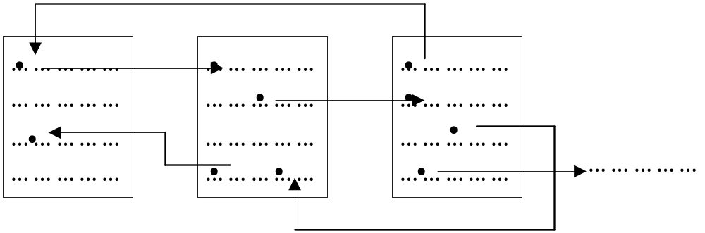
第2章 软件体系结构概论
2.1 构件与软件重用
◇ 构件管理
◎ 超文本组织法

Slide 11
第2章 软件体系结构概论
2.1 构件与软件重用
◇ 构件管理
◎ 人员及权限管理
一般来讲，构件库系统可包括五类用户，即注册用户、公共用户、构件提交者、一般系统管理员和超级系统管理员。

Slide 12
第2章 软件体系结构概论
2.1 构件与软件重用
◇ 构件重用
◎ 检索与提取构件
◎ 理解与评价构件
◎ 修改构件
◎ 构件组装

Slide 13
第2章 软件体系结构概论
2.1 构件与软件重用
◇ 构件重用
◎ 检索与提取构件
◇ 基于关键字的检索
◇ 刻面检索法
◇ 超文本检索法
◇ 其他检索方法

Slide 14
第2章 软件体系结构概论
2.1 构件与软件重用
◇ 构件重用
◎ 理解与评价构件
◇ 构件的功能与行为
◇ 相关的领域知识
◇ 可适应性约束条件与例外情形
◇ 可以预见的修改部分及修改方法

Slide 15
第2章 软件体系结构概论
2.1 构件与软件重用
◇ 构件重用
◎ 修改构件
理想的情形是对库中的构件不作修改而直接用于新的软件项目。
但是，在大多数情况下，必须对构件进行或多或少的修改，以适应新的需求。
为了减少构件修改的工作量，要求开发人员尽量使构件的功能、行为和接口设计更为抽象化、通用化和参数化。

Slide 16
第2章 软件体系结构概论
2.1 构件与软件重用
◇ 构件重用
◎ 构件组装
◇ 基于功能的组装技术
◇ 面向对象的组装技术

Slide 17
第2章 软件体系结构概论
2.1 构件与软件重用
◇ 构件重用
◎ 构件组装
◇ 基于功能的组装技术
基于功能的组装技术采用子程序调用和参数传递的方式将构件组装起来。它要求库中的构件以子程序/过程/函数的形式出现，并且接口说明必须清晰。当使用这种组装技术进行软件开发时，开发人员首先应对目标软件系统进行功能分解，将系统分解为强内聚、松耦合的功能模块。然后根据各模块的功能需求提取构件，对它进行适应性修改后再挂接在上述功能分解框架中。

Slide 18
第2章 软件体系结构概论
2.1 构件与软件重用
◇ 构件重用
◎ 构件组装
◇ 面向对象的组装技术
· 构造法
在子类中引进基类的对象作为子类的成员变量，然后在子类中通过成员变量重用基类的属性和方法。
· 子类法
将新子类直接说明为库中基类的子类，通过继承和修改基类的属性与行为完成新子类的定义。

Slide 19
第2章 软件体系结构概论
2.1 构件与软件重用
◇ 软件重用实例
自学

Slide 20
第2章 软件体系结构概论
2.2 体系结构的兴起和发展
◇ 背景资料
◎ 随着软件系统规模越来越大、越来越复杂，整个系统的结构和规格说明显得越来越重要。
◎ 对于大规模的复杂软件系统来说，对总体的系统结构设计和规格说明比起对计算的算法和数据结构的选择已经变得明显重要得多。
◎ 对软件体系结构的系统、深入的研究将会成为提高软件生产率和解决软件维护问题的新的最有希望的途径。

Slide 21
第2章 软件体系结构概论
2.2 体系结构的兴起和发展
◇ 背景资料
◎ 事实上，软件总是有体系结构的，不存在没有体系结构的软件。
◎ 软件体系结构虽脱胎于软件工程，但其形成同时借鉴了计算机体系结构和网络体系结构中很多宝贵的思想和方法，最近几年软件体系结构研究已完全独立于软件工程的研究，成为计算机科学的一个最新的研究方向和独立学科分支。

Slide 22
第2章 软件体系结构概论
2.2 体系结构的兴起和发展
◇ 软件体系结构的定义
◎ Dewayne Perry和A1exander Wo1f
软件体系结构是具有一定形式的结构化元素，即构件的集合，包括处理构件、数据构件和连接构件。
处理构件负责对数据进行加工，数据构件是被加工的信息，连接构件把体系结构的不同部分组合连接起来。
这一定义注重区分处理构件、数据构件和连接构件，这一方法在其他的定义和方法中基本上得到保持。

Slide 23
第2章 软件体系结构概论
2.2 体系结构的兴起和发展
◇ 软件体系结构的定义
◎ Mary Shaw和David Garlan
软件体系结构是软件设计过程中的一个层次，这一层次超越计算过程中的算法设计和数据结构设计。
体系结构问题包括总体组织和全局控制、通讯协议、同步、数据存取，给设计元素分配特定功能，设计元素的组织，规模和性能，在各设计方案间进行选择等。
软件体系结构处理算法与数据结构之上关于整体系统结构设计和描述方面的一些问题，如全局组织和全局控制结构、关于通讯、同步与数据存取的协议，设计构件功能定义，物理分布与合成，设计方案的选择、评估与实现等。

Slide 24
第2章 软件体系结构概论
2.2 体系结构的兴起和发展
◇ 软件体系结构的定义
◎ Kruchten
软件体系结构有四个角度，它们从不同方面对系统进行描述：概念角度描述系统的主要构件及它们之间的关系；模块角度包含功能分解与层次结构；运行角度描述了一个系统的动态结构；代码角度描述了各种代码和库函数在开发环境中的组织。

Slide 25
第2章 软件体系结构概论
2.2 体系结构的兴起和发展
◇ 软件体系结构的定义
◎ Hayes Roth
软件体系结构是一个抽象的系统规范，主要包括用其行为来描述的功能构件和构件之间的相互连接、接口和关系。

Slide 26
第2章 软件体系结构概论
2.2 体系结构的兴起和发展
◇ 软件体系结构的定义
◎ David Garlan 和 Dewne Perry
软件体系结构是一个程序／系统各构件的结构、它们之间的相互关系以及进行设计的原则和随时间演化的指导方针。

Slide 27
第2章 软件体系结构概论
2.2 体系结构的兴起和发展
◇ 软件体系结构的定义
◎ Barry Boehm
软件体系结构包括一个软件和系统构件，互联及约束的集合；一个系统需求说明的集合；一个基本原理用以说明这一构件，互联和约束能够满足系统需求。

Slide 28
第2章 软件体系结构概论
2.2 体系结构的兴起和发展
◇ 软件体系结构的定义
◎ Bass，Ctements 和 Kazman
软件体系结构包括一个或一组软件构件、软件构件的外部的可见特性及其相互关系。其中，“软件外部的可见特性”是指软件构件提供的服务、性能、特性、错误处理、共享资源使用等。

Slide 29
第2章 软件体系结构概论
2.2 体系结构的兴起和发展
◇ 软件体系结构的定义
◎ 我们的定义
软件体系结构为软件系统提供了一个结构、行为和属性的高级抽象，由构成系统的元素的描述、这些元素的相互作用、指导元素集成的模式以及这些模式的约束组成。软件体系结构不仅指定了系统的组织结构和拓扑结构，并且显示了系统需求和构成系统的元素之间的对应关系，提供了一些设计决策的基本原理。

Slide 30
第2章 软件体系结构概论
2.2 体系结构的兴起和发展
◇ 软件体系结构的意义
◎ 体系结构是风险承担者进行交流的手段
软件体系结构代表了系统的公共的高层次的抽象。这样，系统的大部分有关人员（即使不是全部）能把它作为建立一个互相理解的基础，形成统一认识，互相交流。
体系结构提供了一种共同语言来表达各种关注和协商，进而对大型复杂系统能进行理智的管理。这对项目最终的质量和使用有极大的影响。

Slide 31
第2章 软件体系结构概论
2.2 体系结构的兴起和发展
◇ 软件体系结构的意义
◎ 体系结构是早期设计决策的体现
（1）软件体系结构明确了对系统实现的约束条件
（2）软件体系结构决定了开发和维护组织的组织结构
（3）软件体系结构制约着系统的质量属性
（4）通过研究软件体系结构可能预测软件的质量
（5）软件体系结构使推理和控制更改更简单
（6）软件体系结构有助于循序渐进的原型设计
（7）软件体系结构可以作为培训的基础

Slide 32
第2章 软件体系结构概论
2.2 体系结构的兴起和发展
◇ 软件体系结构的意义
◎ 软件体系结构是可传递和可重用的模型
软件体系结构级的重用意味着体系结构的决策能在具有相似需求的多个系统中发生影响，这比代码级的重用要有更大的好处。

Slide 33
第2章 软件体系结构概论
2.2 体系结构的兴起和发展
◇ 软件体系结构的发展史
以汇编语言进行小规模应用程序开发为特征
“无体系结构”设计阶段
萌芽阶段
出现了程序结构设计主题，以控制流图和数据流图构成软件结构为特征
初期阶段
出现了从不同侧面描述系统的结构模型，以UML为典型代表。
以描述系统的高层抽象结构为中心，不关心具体的建模细节，划分了体系结构模型与传统软件结构的界限，该阶段以Kruchten提出的“4+1”模型为标志
高级阶段

Slide 34
第2章 软件体系结构概论
2.2 体系结构的兴起和发展
◇ 软件体系结构的发展史
Perry和Wolf认为
未来的年代是研究软件体系结构的时代

Slide 35
第2章 软件体系结构概论
2.3 体系结构的应用现状
◇ 软件体系结构的应用现状
◎ 软件体系结构描述语言
◎ 体系结构描述构造与表示
◎ 体系结构分析、设计与验证
◎ 体系结构发现、演化与重用
◎ 基于体系结构的软件开发方法
◎ 特定领域的体系结构框架
◎ 软件体系结构支持工具
◎ 软件产品线体系结构
◎ 建立评价软件体系结构的方法

Slide 36
第2章 软件体系结构概论
2.3 体系结构的应用现状
◇ 软件体系结构的应用现状
◎ 软件体系结构描述语言
ADL提供了具体的语法与刻画体系结构的概念框架。ADL使得系统开发者能够很好地描述他们设计的体系结构，以便与他人交流，能够用提供的工具对许多实例进行分析。

Slide 37
第2章 软件体系结构概论
2.3 体系结构的应用现状
◇ 软件体系结构的应用现状
◎ 体系结构描述构造与表示（1）
按照一定的描述方法，用体系结构描述语言对体系结构进行说明的结果则称为体系结构的表示，而将描述体系结构的过程称为体系结构构造

Slide 38
第2章 软件体系结构概论
2.3 体系结构的应用现状
◇ 软件体系结构的应用现状
◎ 体系结构描述构造与表示（2）
（1）Kruchten提出的“4+1”模型。
（2）Booch从UML的角度给出了一种由设计视图、过程视图、实现视图和部署视图，再加上一个用例视图构成的体系结构描述模型。
（3）IEEE于1995年成立了体系结构工作组，起草了体系结构描述框架标准IEEE P1471。
（4）Rational从资产重用的角度提出了体系结构描述的规格说明框架。

Slide 39
第2章 软件体系结构概论
2.3 体系结构的应用现状
◇ 软件体系结构的应用现状
◎ 体系结构分析、设计与验证（1）
体系结构分析的内容可分为结构分析、功能分析和非功能分析。
非功能分析：定量分析方法、推断分析方法。
Kazman等人提出了一种非功能分析的体系结构分析方法SAAM，并运用场景技术，提出了基于场景的体系结构分析方法，而Barbacci等人提出了多质量属性情况下的体系结构质量模型、分析与权衡方法ATAM。

Slide 40
第2章 软件体系结构概论
2.3 体系结构的应用现状
◇ 软件体系结构的应用现状
◎ 体系结构分析、设计与验证（2）
生成一个满足软件需求的体系结构的过程即为体系结构设计。体系结构设计过程的本质在于：将系统分解成相应的组成成分（如构件、连接件），并将这些成分重新组装成一个系统。

Slide 41
第2章 软件体系结构概论
2.3 体系结构的应用现状
◇ 软件体系结构的应用现状
◎ 体系结构分析、设计与验证（3）
体系结构设计有两大类方法：过程驱动方法和问题列表驱动方法。
基于过程驱动的体系结构设计方法适用范围广，易于裁减，具备动态特点，通用性与实践性强。
问题列表驱动法的基本思想是枚举设计空间，并考虑设计维的相关性，以此来选择体系结构的风格。该方法适用于特定领域，是静态的，并可以实现量化体系结构设计空间。

Slide 42
第2章 软件体系结构概论
2.3 体系结构的应用现状
◇ 软件体系结构的应用现状
◎ 体系结构分析、设计与验证（4）
体系结构设计研究的重点内容之一就是体系结构风格或模式，体系结构模式在本质上反映了一些特定的元素、按照特定的方式组成一个特定的结构，该结构应有利于上下文环境下的特定问题的解决。

Slide 43
第2章 软件体系结构概论
2.3 体系结构的应用现状
◇ 软件体系结构的应用现状
◎ 体系结构分析、设计与验证（5）
体系结构模式分为两个大类：固定术语和参考模型。
已知的固定术语类的体系结构模型包括管道过滤器、客户/服务器、面向对象、黑板、分层、对等模式、状态转换、一些派生的固定术语类的体系结构模式，包括Gen Voca，C2和REST等；而参考模型则相对较多，常常与特定领域相关。

Slide 44
第2章 软件体系结构概论
2.3 体系结构的应用现状
◇ 软件体系结构的应用现状
◎ 体系结构分析、设计与验证（6）
体系结构测试着重于仿真系统模型，解决体系结构层的主要问题。由于测试的抽象层次不同，体系结构测试策略可以分为单元/子系统/集成/验收测试等阶段的测试策略。
在体系结构集成测试阶段，Debra等人提出了一组针对体系结构的测试覆盖标准，Paola Inveradi提出了一种基于CHAM的体系结构语义验证技术。

Slide 45
第2章 软件体系结构概论
2.3 体系结构的应用现状
◇ 软件体系结构的应用现状
◎ 体系结构发现、演化与重用（1）
体系结构发现解决如何从已经存在的系统中提取软件的体系结构，属于逆向工程范畴。
Waters等人提出了一种迭代式体系结构发现过程，即由不同的人员对系统进行描述，然后对这些描述进行分类并融合，发现并解除冲突，将体系结构新属性加入到已有的体系结构模型中，并重复该过程直至体系结构描述充分。

Slide 46
第2章 软件体系结构概论
2.3 体系结构的应用现状
◇ 软件体系结构的应用现状
◎ 体系结构发现、演化与重用（2）
由于系统需求、技术、环境、分布等因素的变化而最终导致软件体系结构的变动，称之为软件体系结构演化。
软件系统在运行时刻的体系结构变化称为体系结构的动态性，而将体系结构的静态修改称为体系结构扩展。体系结构扩展与体系结构动态性都是体系结构适应性和演化性的研究范畴。

Slide 47
第2章 软件体系结构概论
2.3 体系结构的应用现状
◇ 软件体系结构的应用现状
◎ 体系结构发现、演化与重用（3）
体系结构重用属于设计重用，比代码重用更抽象。由于软件体系结构是系统的高层抽象，反映了系统的主要组成元素及其交互关系，因而较算法更稳定，更适合于重用。
体系结构模式就是体系结构重用研究的一个成果，而体系结构参考模型则是特定域软件体系结构的重用的成熟的象征。

Slide 48
第2章 软件体系结构概论
2.3 体系结构的应用现状
◇ 软件体系结构的应用现状
◎ 基于体系结构的软件开发方法（1）
在引入了体系结构的软件开发之后，应用系统的构造过程变为“问题定义—>软件需求—>软件体系结构—>软件设计—>软件实现”，可以认为软件体系结构架起了软件需求与软件设计之间的一座桥梁。

Slide 49
第2章 软件体系结构概论
2.3 体系结构的应用现状
◇ 软件体系结构的应用现状
◎ 基于体系结构的软件开发方法（2）
软件开发模型是跨越整个软件生存周期的系统开发、运行、维护所实施的全部工作和任务的结构框架，给出了软件开发活动各阶段之间的关系。
目前，常见的软件开发模型大致可分为三种类型:
（1）以软件需求完全确定为前提的瀑布模型。
（2）在软件开发初始阶段只能提供基本需求时采用的渐进式开发模型，如螺旋模型等。
（3）以形式化开发方法为基础的变换模型。

Slide 50
第2章 软件体系结构概论
2.3 体系结构的应用现状
◇ 软件体系结构的应用现状
◎ 基于体系结构的软件开发方法（3）
所有开发方法都是要解决需求与实现之间的差距。但是，这三种类型的软件开发模型都存在这样或那样的缺陷，不能很好地支持基于软件体系结构的开发过程。
在基于构件和基于体系结构的软件开发逐渐成为主流情况下，已经出现了基于构件的软件工程。
但是，对体系结构的描述、表示、设计和分析以及验证等内容的研究还相对不足，随着需求复杂化及其演化，切实可行的体系结构设计规则与方法将更为重要。

Slide 51
第2章 软件体系结构概论
2.3 体系结构的应用现状
◇ 软件体系结构的应用现状
◎ 特定领域的体系结构框架
特定领域的体系结构是将体系结构理论应用到具体领域的过程，常见的DSSA有： CASE体系结构、CAD软件的参考模型、信息系统的参考体系结构、网络体系结构DSSA、机场信息系统的体系结构和信息处理DSSA等。国内学者提出的DSSA有：北京邮电大学周莹新博士提出的电信软件的体系结构，北京航空航天大学金茂忠教授等人提出的测试环境的体系结构等。

Slide 52
第2章 软件体系结构概论
2.3 体系结构的应用现状
◇ 软件体系结构的应用现状
◎ 软件体系结构支持工具
几乎每种体系结构都有相应的支持工具，如Unicon，Aesop等体系结构支持环境，C2的支持环境ArchStudio，支持主动连接件的Tracer工具等。
支持体系结构分析的工具，如支持静态分析的工具、支持类型检查的工具、支持体系结构层次依赖分析的工具、支持体系结构动态特性仿真工具、体系结构性能仿真工具等。

Slide 53
第2章 软件体系结构概论
2.3 体系结构的应用现状
◇ 软件体系结构的应用现状
◎ 软件产品线体系结构（1）
产品线代表着一组具有公共的系统需求集的软件系统，它们都是根据基本的用户需求对标准的产品线构架进行定制，将可重用构件与系统独有的部分集成而得到的。
软件产品线是一个十分适合专业的软件开发组织的软件开发方法，能有效地提高软件生产率和质量、缩短开发时间、降低总开发成本。

Slide 54
第2章 软件体系结构概论
2.3 体系结构的应用现状
◇ 软件体系结构的应用现状
◎ 软件产品线体系结构（2）
软件体系结构有利于形成完整的软件产品线。
体系结构在软件产品线的开发中具有至关重要的作用，在这种开发生产中，基于同一个软件体系结构，可以创建具有不同功能的多个系统。

Slide 55
第2章 软件体系结构概论
2.3 体系结构的应用现状
◇ 软件体系结构的应用现状
◎ 建立评价软件体系结构的方法
目前，常用的三个软件体系结构评估方法是：
（1）体系结构权衡分析方法（ATAM方法）
（2）软件体系结构分析方法（SAAM方法）
（3）中间设计的积极评审（ARID方法）

Slide 56
第2章 软件体系结构概论
2.3 体系结构的应用现状
◇ 软件体系结构的应用现状
目前，软件体系结构尚处在迅速发展之中，越来越多的研究人员正在把注意力投向软件体系结构的研究。关于软件体系结构的研究工作主要在国外展开的，国内到目前为止对于软件体系结构的研究尚处在起步阶段。软件体系结构在国内未引起人们广泛注意的原因主要有两点：
（1）软件体系结构从表面上看起来是一个老话题，似乎没有新东西。
（2）与国外相比，国内对大型和超大型复杂软件系统开发的经历相对较少，对软件危机的灾难性体会没有国外深刻，因而对软件体系结构研究的重要性和必要性的认识还不很充分。

Slide 57
第2章 软件体系结构概论
2.4 软件体系结构建模概述
◇ 软件体系结构建模的种类
◎ 结构模型
◎ 框架模型
◎ 动态模型
◎ 过程模型
◎ 功能模型

Slide 58
第2章 软件体系结构概论
2.4 软件体系结构建模概述
◇ 软件体系结构建模的种类
◎ 结构模型
这是一个最直观、最普遍的建模方法。这种方法以体系结构的构件、连接件和其他概念来刻画结构，并力图通过结构来反映系统的重要语义内容，包括系统的配置、约束、隐含的假设条件、风格、性质等。
研究结构模型的核心是体系结构描述语言。

Slide 59
第2章 软件体系结构概论
2.4 软件体系结构建模概述
◇ 软件体系结构建模的种类
◎ 框架模型
框架模型与结构模型类似，但它不太侧重描述结构的细节而更侧重于整体的结构。
框架模型主要以一些特殊的问题为目标建立只针对和适应该问题的结构。

Slide 60
第2章 软件体系结构概论
2.4 软件体系结构建模概述
◇ 软件体系结构建模的种类
◎ 动态模型
动态模型是对结构或框架模型的补充，研究系统的“大颗粒”的行为性质。例如，描述系统的重新配置或演化。动态可以指系统总体结构的配置、建立或拆除通信通道或计算的过程。

Slide 61
第2章 软件体系结构概论
2.4 软件体系结构建模概述
◇ 软件体系结构建模的种类
◎ 过程模型
过程模型研究构造系统的步骤和过程。
结构是遵循某些过程脚本的结果。

Slide 62
第2章 软件体系结构概论
2.4 软件体系结构建模概述
◇ 软件体系结构建模的种类
◎ 功能模型
功能模型认为体系结构是由一组功能构件按层次组成，下层向上层提供服务。
功能模型可以看作是一种特殊的框架模型。

Slide 63
第2章 软件体系结构概论
2.5 “4+1”视图模型
◇ “4+1”模型概述
Kruchten在1995年提出了“4+1”的视图模型。
“4+1”视图模型从5个不同的视角包括逻辑视图、进程视图、物理视图、开发视图和场景视图来描述软件体系结构。
每一个视图只关心系统的一个侧面，5个视图结合在一起才能反映系统的软件体系结构的全部内容。

Slide 64
第2章 软件体系结构概论
2.5 “4+1”视图模型
◇ “4+1”模型概述
最终用户：功能需求
编程人员：软件管理
逻辑视图
开发视图
场景
进程视图
物理视图
系统集成人员：性能
系统工程人员：系统
可扩充性、吞吐量等
拓扑、安装、通信等

Slide 65
第2章 软件体系结构概论
2.5 “4+1”视图模型
◇ 逻辑视图
逻辑视图主要支持系统的功能需求，即系统提供给最终用户的服务。在逻辑视图中，系统分解成一系列的功能抽象，这些抽象主要来自问题领域。这种分解不但可以用来进行功能分析，而且可用作标识在整个系统的各个不同部分的通用机制和设计元素。
在面向对象技术中，通过抽象、封装和继承，可以用对象模型来代表逻辑视图，用类图来描述逻辑视图。

Slide 66
第2章 软件体系结构概论
2.5 “4+1”视图模型
◇ 逻辑视图
可以从Booch标记法中导出逻辑视图的标记法，只是从体系结构级的范畴来考虑这些符号，用Rational Rose进行体系结构设计。
构件
连接件
类
关联
包含，聚集
类服务
使用
继承
参数化类
实例
类层次

Slide 67
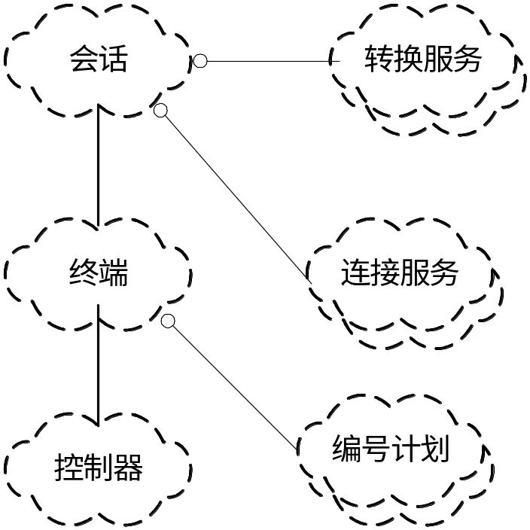
第2章 软件体系结构概论
2.5 “4+1”视图模型
◇ 逻辑视图
逻辑视图中使用的风格为面向对象的风格，逻辑视图设计中要注意的主要问题是要保持一个单一的、内聚的对象模型贯穿整个系统。

Slide 68
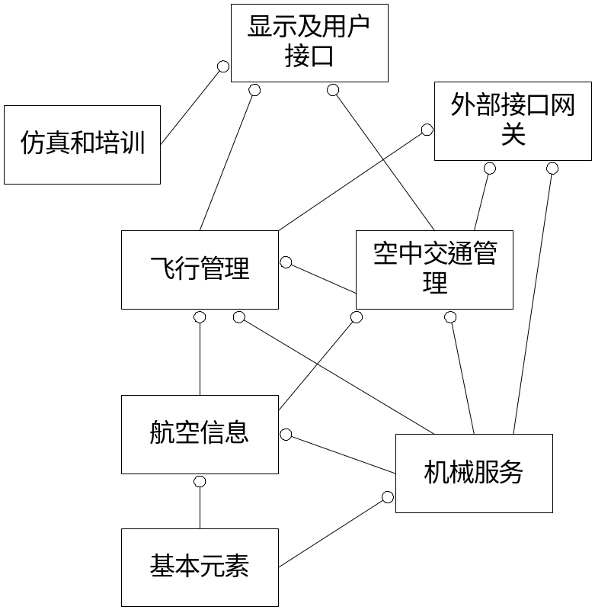
第2章 软件体系结构概论
2.5 “4+1”视图模型
◇ 逻辑视图
对于规模更大的系统来说，体系结构级中包含数十甚至数百个类 。

Slide 69
第2章 软件体系结构概论
2.5 “4+1”视图模型
◇ 开发视图
开发视图也称模块视图，主要侧重于软件模块的组织和管理。
开发视图要考虑软件内部的需求，如软件开发的容易性、软件的重用和软件的通用性，要充分考虑由于具体开发工具的不同而带来的局限性。
开发视图通过系统输入输出关系的模型图和子系统图来描述。

Slide 70
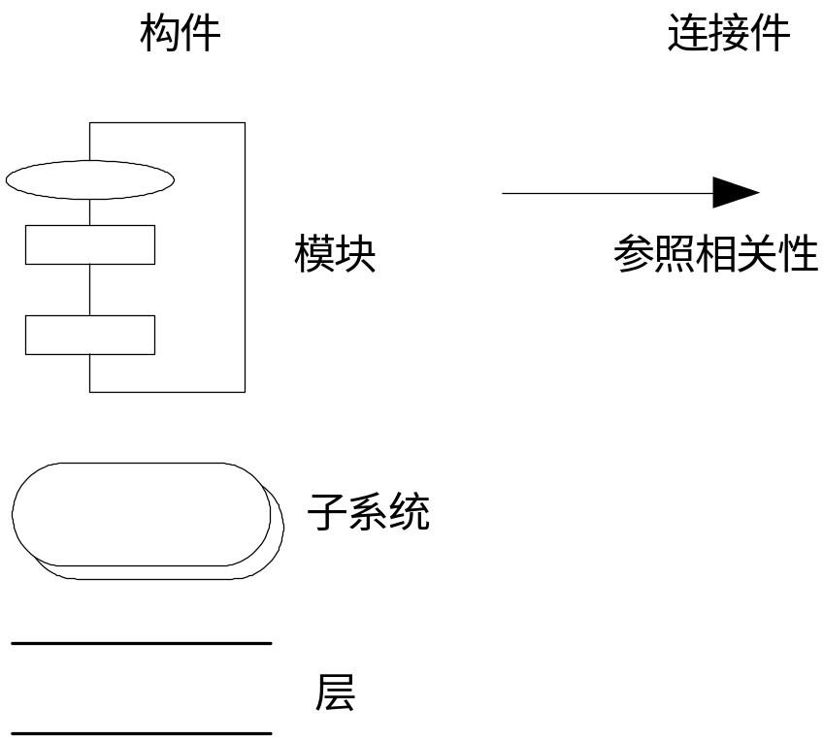
第2章 软件体系结构概论
2.5 “4+1”视图模型
◇ 开发视图
与逻辑视图一样，可以使用Booch标记法中某些符号来表示开发视图。

Slide 71
第2章 软件体系结构概论
2.5 “4+1”视图模型
◇ 开发视图
在开发视图中，最好采用4-6层子系统，而且每个子系统仅仅能与同层或更低层的子系统通讯，这样可以使每个层次的接口既完备又精练，避免了各个模块之间很复杂的依赖关系。
设计时要充分考虑，对于各个层次，层次越低，通用性越强，这样，可以保证应用程序的需求发生改变时，所做的改动最小。开发视图所用的风格通常是层次结构风格。

Slide 72
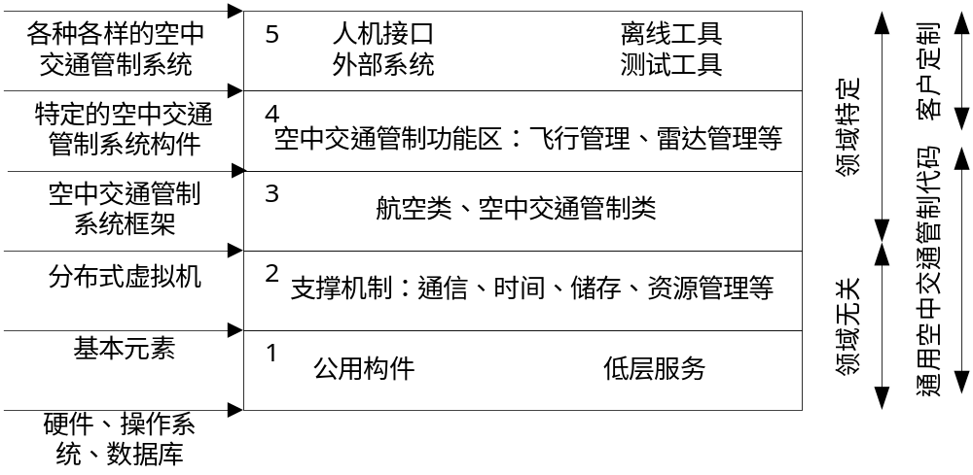
第2章 软件体系结构概论
2.5 “4+1”视图模型
◇ 开发视图

Slide 73
第2章 软件体系结构概论
2.5 “4+1”视图模型
◇ 进程视图
进程视图侧重于系统的运行特性，主要关注一些非功能性的需求。
进程视图强调并发性、分布性、系统集成性和容错能力，以及从逻辑视图中的主要抽象如何适合进程结构。它也定义逻辑视图中的各个类的操作具体是在哪一个线程中被执行的。
进程视图可以描述成多层抽象，每个级别分别关注不同的方面。在最高层抽象中，进程结构可以看作是构成一个执行单元的一组任务。它可看成一系列独立的，通过逻辑网络相互通信的程序。它们是分布的，通过总线或局域网、广域网等硬件资源连接起来。

Slide 74
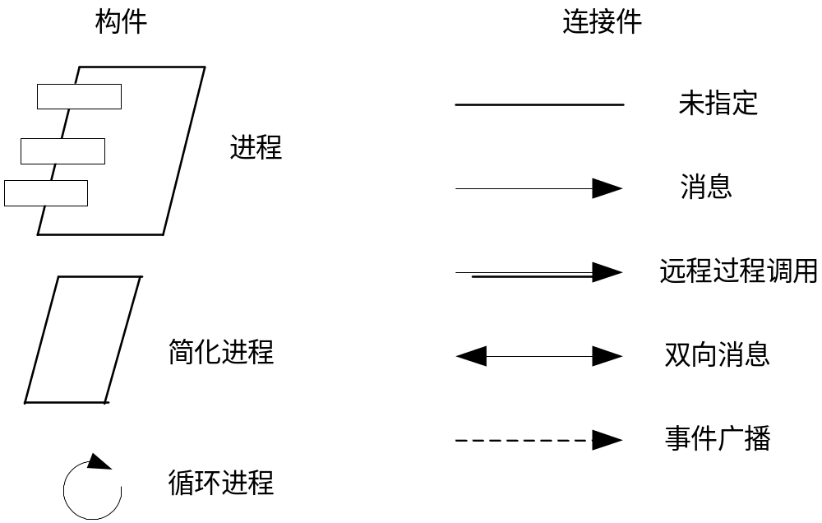
第2章 软件体系结构概论
2.5 “4+1”视图模型
◇ 进程视图
通过扩展Booch对Ada任务的表示法，来表示进程视图。

Slide 75
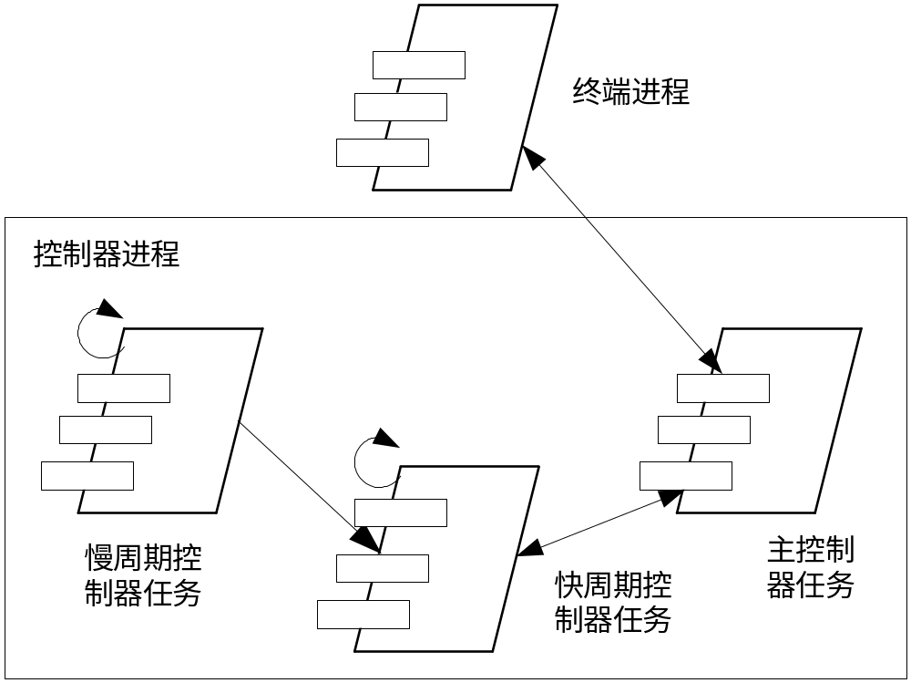
第2章 软件体系结构概论
2.5 “4+1”视图模型
◇ 进程视图

Slide 76
第2章 软件体系结构概论
2.5 “4+1”视图模型
◇ 物理视图
物理视图主要考虑如何把软件映射到硬件上，它通常要考虑到系统性能、规模、可靠性等。解决系统拓扑结构、系统安装、通讯等问题。
当软件运行于不同的节点上时，各视图中的构件都直接或间接地对应于系统的不同节点上。因此，从软件到节点的映射要有较高的灵活性，当环境改变时，对系统其他视图的影响最小。

Slide 77
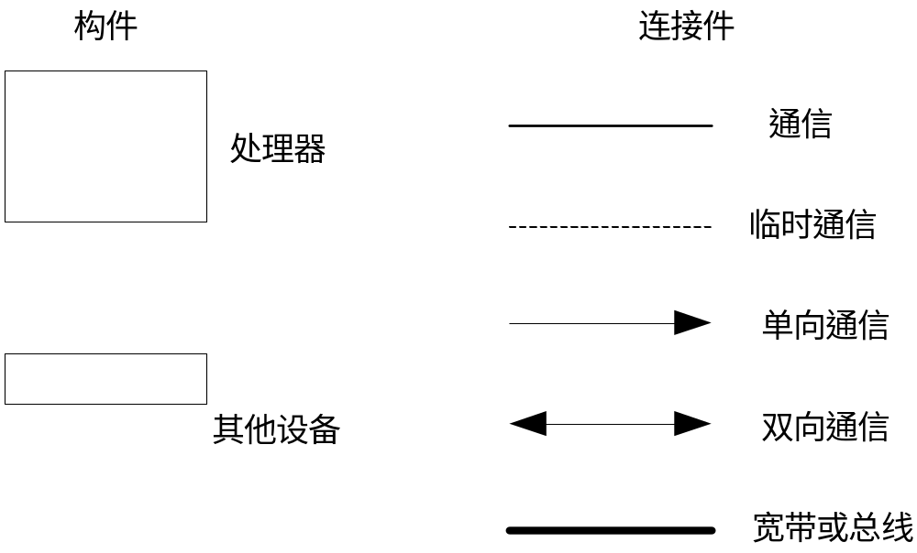
第2章 软件体系结构概论
2.5 “4+1”视图模型
◇ 物理视图
大型系统的物理视图可能会变得十分混乱，因此可以与进程视图的映射一道，以多种形式出现，也可单独出现。

Slide 78
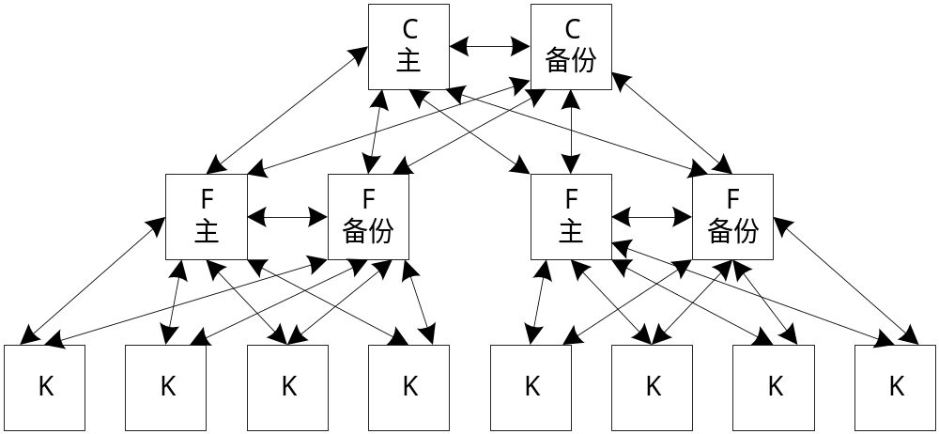
第2章 软件体系结构概论
2.5 “4+1”视图模型
◇ 物理视图
ACS系统的物理视图

Slide 79
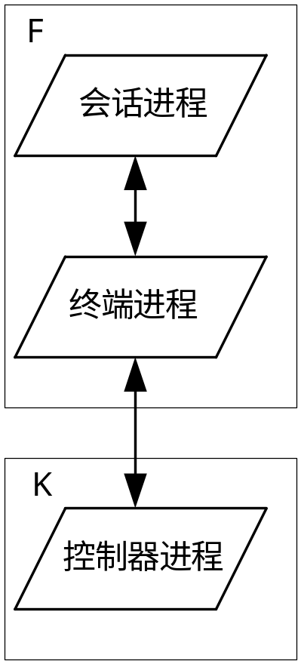
第2章 软件体系结构概论
2.5 “4+1”视图模型
◇ 物理视图
具有进程分配的小型ACS系统的物理视图

Slide 80
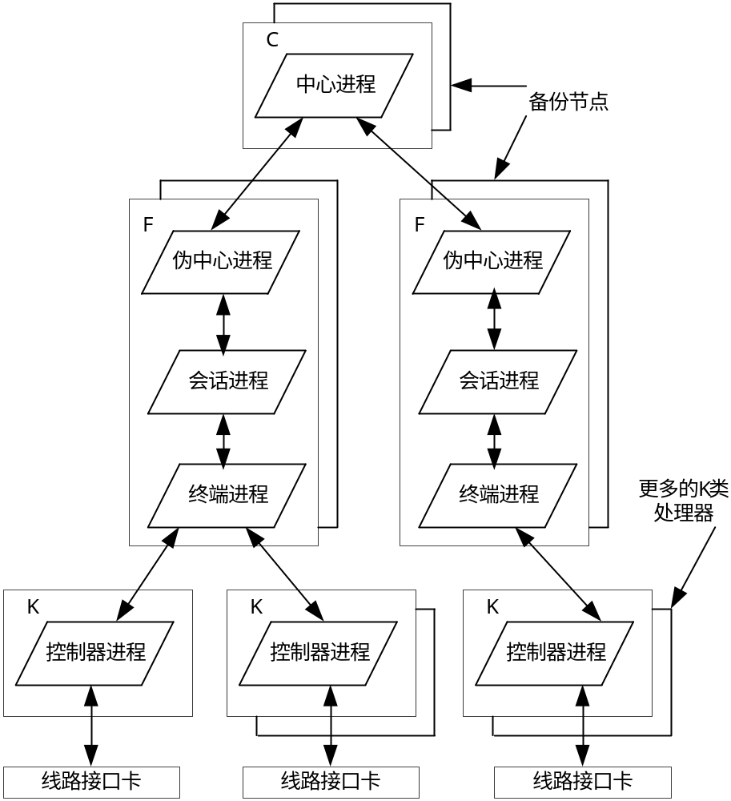
第2章 软件体系结构概论
2.5 “4+1”视图模型
◇ 物理视图
具有进程分配的大型ACS系统的物理视图

Slide 81
第2章 软件体系结构概论
2.5 “4+1”视图模型
◇ 场景
场景可以看作是那些重要系统活动的抽象，它使四个视图有机联系起来，从某种意义上说场景是最重要的需求抽象。在开发体系结构时，它可以帮助设计者找到体系结构的构件和它们之间的作用关系。同时，也可以用场景来分析一个特定的视图，或描述不同视图构件间是如何相互作用的。
场景可以用文本表示，也可以用图形表示。

Slide 82
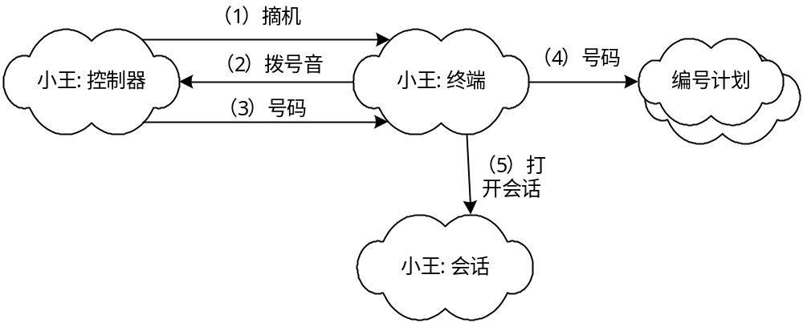
第2章 软件体系结构概论
2.5 “4+1”视图模型
◇ 场景
本地呼叫场景的一个原型

Slide 83
第2章 软件体系结构概论
2.5 “4+1”视图模型
◇ 小结
逻辑视图和开发视图描述系统的静态结构，而进程视图和物理视图描述系统的动态结构。
对于不同的软件系统来说，侧重的角度也有所不同。例如，对于管理信息系统来说，比较侧重于从逻辑视图和开发视图来描述系统，而对于实时控制系统来说，则比较注重于从进程视图和物理视图来描述系统。

Slide 84
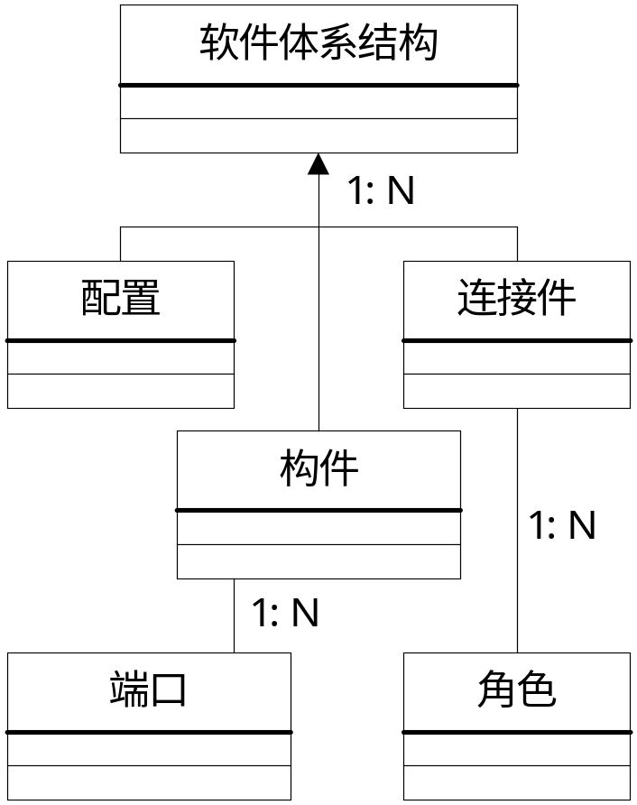
第2章 软件体系结构概论
2.6 体系结构的核心模型

Slide 85
第2章 软件体系结构概论
2.6 体系结构的生命周期模型
◇ 软件过程
需求分析
建立体系结构
设计
实现
测试

Slide 86
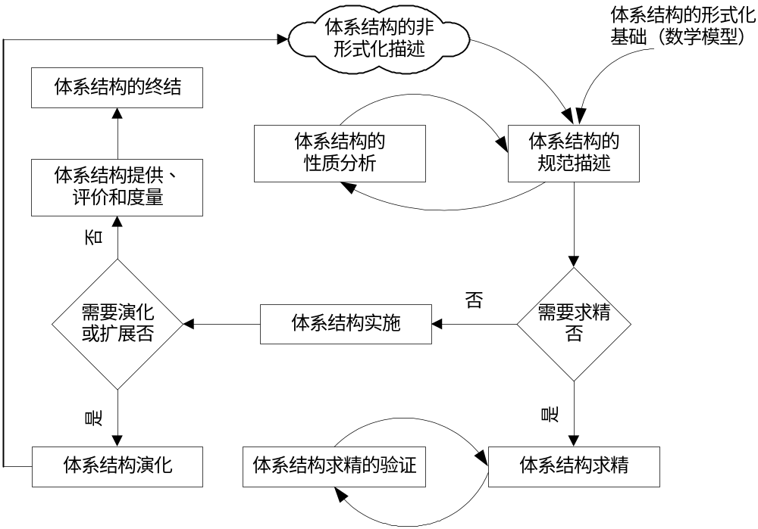
第2章 软件体系结构概论
2.6 体系结构的生命周期模型
◇ 生命周期模型

Slide 87
第2章 软件体系结构概论
本章作业与思考题
1、选择一个规模合适的系统，为其建立“4+1”模型。
2、引入了软件体系结构以后，传统软件过程发生了哪些变化？这种变化有什么好处？
3、软件体系结构的生命周期模型与软件生命周期模型有什么关系？

